Slide 1
Back to the Basics:
A Quantitative Analysis of Statistical and Graph-Based Term Weighting Schemes for Keyword Extraction
2022.12.04 자연어처리 1팀 김재민, 이기성, 주정현, 최재규, 김지연

Slide 2
Introduction
키워드 추출 : 문서에서 연관성 높은 단어를 추출하는 기법
여러 모델이 있지만, 실제로 적용하기에는 많은 문제가있다
TF-IDF 와 같은 기존의 오래된 모델과 같은 비지도 학습을 통한 키워드 추출 분석 모델 비교

Slide 3
Keyword Extraction
문서안의 m 개의 단어중 , 문서를 대표할수있는 n개의 명사를 찾는것
키워드 추출 순서 :
문서 d 를 대표할수있는 단어 후보군 선정
각 단어 중요도 계산
계산한 점수의 순위로 n 번째 단어 추출
점수 계산 방법 :
통계적 방법
그래프 기반 / 지도학습 / 비지도 학습

Slide 4
통계적 기법
단어의 빈도, 길이 와 같은 통계적 기법을 사용, 중요도를 계산
가장 간단한 키워드 추출 : Term Frequency
전치사와 같은 빈번한 단어들이 중요한 정보를 가진 단어보다 중요하겨 여겨질수있다
TF-IDF , lexical specificity

Slide 5
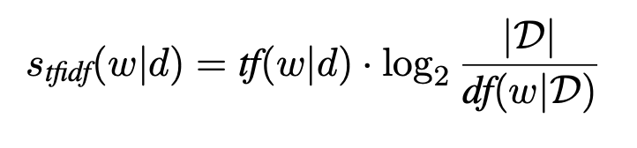
TF-IDF
가장 유명하고 효과적인 통계적 키워드 추출 모델
주어진 문서 D에서의 각 문서 d와 문서의 단어 w
각 문서에서 각 단어의 중요도 = 문서안의 단어 빈도(TF) * log( 전체 문서의수 / 전체문서에서 각 단어의수 ) (IDF)
TF-IDF 응용 모델 : KP-minor, RAKE, YAKE
Kp-minor : tf-idf + 단어 길이 + 문장에서 단어의 위치
RAKE : 단어의 빈도수 + 단어들이 동시에 나타았을떄 개수/ 빈도수
YAKE : 다양한 문장의위치, 단어/문장의빈도, 단어 분산, 문장의 분산
해당 모델에서는 TF, IDF 모델만 고려

Slide 6
Lexical Specificity
큰 문서 집합군을 참조해서 작은 문서 집합군에서 중요한 단어를 찾아내는 통계기법
초기하 분포를 이용해서 중요한 대표 단어를 추출하는 방법
초기하 분포 : N 개중 n 번 추출했을때 원하는 것이 K 개 뽑힐 확률
k : 추출 키워드 단어 빈도
n : 문서 집합의 사이즈
텍스트 데이터 분석, 개체명 에 가중치 주는 모델등 다양한 논문에서 사용됨

Slide 7
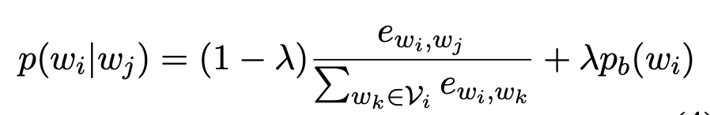
Graph base Methods
텍스트 문서 안의 단어를 node, 단어들 사이의 edge 를 다양하게 적용하여, 가장 연관 높은 단어 추출
Markov chain : 특정한 상태의 확률은 과거의 상태에 의존한다
특정 단어 j 가 등장활 확률은 단어 i 와 j 의 가중치 단어 / 단어 i 와 연결된 모든 단어들에 대한 가중치의 합

Slide 8
Graph base Methods
TextRank : 방향성 없는 그래프를 사용하여, 단어와 단어 사이의 연결성이 있을때 edge 를 1 없으면 0 설정한 그래프 모델
Single Rank : Text Rank 모델을 확장
Edge : 윈도우 안의 공출현 빈도수
ExpandRank : TFIDF 값에 cosine 을 계산하고 가중치에 곱해주는 방식

Slide 9
Experiment Setting
Dataset
15개 영문 public dataset 사용
각 데이터에 키워드 추출을 진행하기 전, 단어별로 쪼갬 ( tokenize)
NLTK 사용, 단어 stemmize 와 pos-tagg 진행
단어 후보군 Pd 를 선택하고, 연결성이있을것같은 단어 (형용사 + 명사 ) 단어 생성
YAKE 모델에서 추출한, stoplist 를 제거 처리

Slide 10
Comparison Models
Statistics models:
TF-IDF , TF, LexSpec
각 단어의 통계를 중요점수도로 사용 , 후보군에서 높은 점수 단어 추출
Graph base-models :
TextRank, SingleRank, Position Rank, SingleTPR, Topic Rank
TFIDFRank : Extensions of SingleRank , LexRank
NetworkX 으로 단어 그래프 생성

Slide 11
Result
P@5 : 평균 5 개의 문서에서 평균 정확률
:TFIDFRank 가 가장 높은 정확도
MRR : 우리가 찾는 키워드가 몇번째에 위치하는지 확인하고, (앞에 위치할수록 좋은 모델) 이므로 키워드 위치순서의 역순으로 평가
LexRank , TFIDF 가장 높은 정확도
평균적으로 TFIDF , LexSpec, LexRank , TFIDFRank 가 높은 정확도를 보임
결과적으로 하이브리드 모델인 LexRank 와 TFIDFRank 모델이 높은 정확도를 보임
모델의 단순함에도 불구하고, Lexical specificity 모델과 TFIDF 모델이 효과적인 키워드 추출을 결과를 가짐
TF 는 매우 낮은 정확도를 가지고있지만, TFIDF 는 TF에 IDF 를 적용해줌으로서, 개선된 결과를 가짐
하지만 모든 데이터에 적용되지 않음

Slide 12
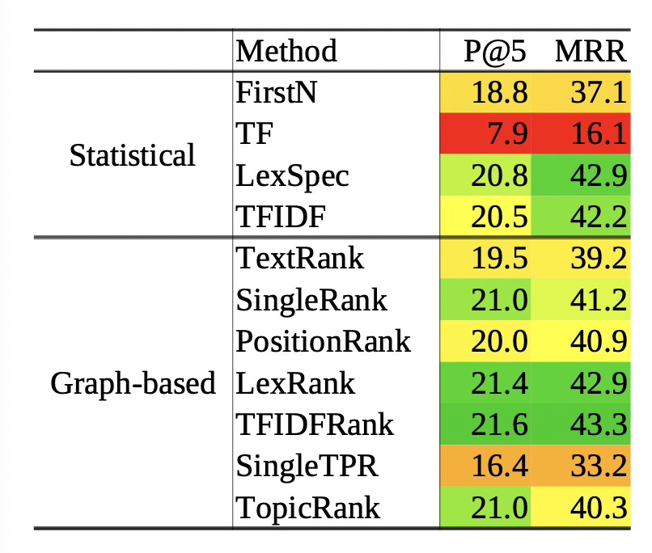
Analysis
Mean Precision Analysis
P@5, MRR 정확률
TFIDFRank 에서 가장 높은 정확도
Wilcoxon rank 를사용해서 , 여러 메트릭에서 더 많은 점수를 얻은 모델이 나은 모델이라고 평가
1. TFIDFRank, 2 LexRank, & LexSpec, 3. SingleRank and TFIDF 4. PositionRank, TopicRank, 6.FirstN 7. SingleTPR 8.TF

Slide 13
Analysis
Regression Analysis
어떤 모델이 데이터의 특성을 더 잘 이해하고 키워드 추출을 하는지 분석
조합단어의 점수
avg_word : 평균적인 토큰의 개수 , sd_word ( 토큰의 분산 ) : 문서의 길이
avg_vocab : unique 한 토큰의 개수, sd_word( unique 토큰의 문산) : 문서의 어휘수준
avg_phrases , sd_phrases : 명사phrase 의 평균과 분산 : 주요 명사 개수
평균 점수 : avg_score1 - avg_score2 로 여러 metirc 의 평균 1 과 평균2의 차이

Slide 14
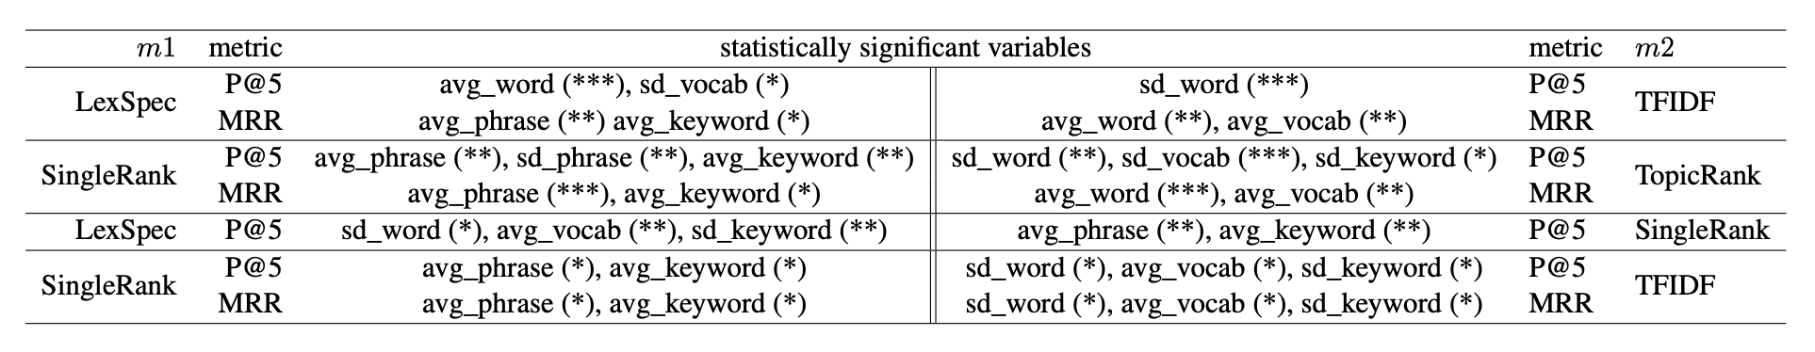
Discussion
Statistics methods
LexSpec vs. TFIDF
LexSpec 과 TFIDF 는 비슷한 performance 를 가짐
P@5 에서 Lex Spec : 평균 토큰의 개수, 가 많고, unique 한 토큰의 분산이 많은 문장에 나은 결과 , TFIDF 는 토큰의 분산이 많은 문서에서 나은 성능을 보임
MRR : Lexpec 에서는 noun phrase 가 많은 경우, 중요한 키워드의 분산이 많은경우 나은 성능을 가짐
TFIDF 는 어휘가 다양하고 긴 문서에서 나은 성능을 가짐

Slide 15
Discussion
Statistics methods
LexSpec vs. TFIDF
LexSpec 은 통계적 특성을 가지며, 직접 확률을 계산할수있다
TFIDF 처럼 문서를 쪼개는 과정이 필요하지않음
문서의 길이에 큰 영향을받지않음
TFIDF 는 특정한 상황에 더 조정이 가능한 모델

Slide 16
Discussion
Graph base model
SingleRank vs Topic Rank
SingleRank 가 MRR 에서 훨씬 나은 성능을 가짐
Topic Rank 는 단어의 개수가 많고, 어휘가 풍부한 데이터에 적용하기 좋다
SingleRank 는 명사(단어조합) 의 개수가 많고, 분산이많고 키워드 의 개수가 많은 문서에 좋다

Slide 17
Statistical vs Graph base model
모든통계, 그래프 모델을 비교했을때 P@5 점수에서는 SingleRank 가 가장 높은 평균 정확도를가짐
반면 MRR 에서는 통계적 모델이 더 나은 결과를 가짐 , LexRank 가 가장 높은 점수를 자김
하지만 평균적으로 모든 문서에 상위권 점수를 얻은것은 TFIDFRank 모델이다.
하지만 TFIDFRank 모델은 TFIDF 에 그래프를 적용한 모델로, 통계적인 방식도, 안정적으로 사용될수있음을 시사한다.
그래프 방법은 전반적으로 일관된 키워드를 추출할수있다.

Slide 18
Statistical vs Graph base model
SingleRank 가 가장 안정적으로 평균적으로 많은 명사조합과, 분산 그리고 키워드가 많은경우에 가장 높은 성능을 가진다.
따라서 SingleRank 가 단어 후보군이 많고, 중요한 키워드가 많은 문서 경우, 그리고 어휘가 풍부한 문서에서 가장 효과가 뛰어나다.

Slide 19
Conclusion
큰 스케일의 비지도 키워드 추출 분석을 비교
단어의 빈도를 사용하는 통계모델들과, 그래프를 이용한 모델들을 비교
TFIDF 모델보다 덜사용되은 lexical model 이 더 나은 성능을 가짐
Graph-based 모델경우, 문서의 종류별로 다양한 성능을 가진다.

